Slide 1
小型超市管理系统
期末课程项目 演示汇报

Slide 2
目录
• 1. 项目背景
• 2. 团队分工
• 3. 技术栈
• 4. 系统架构
• 5. 数据库设计
• 6. 核心功能演示
• 7. API 设计亮点
• 8. 测试覆盖
• 9. 项目亮点
• 10. 遇到的难点
• 11. 未来展望

Slide 3
一、项目背景
• 面向中小型超市日常运营的痛点：
• 商品多、库存难管、会员维护成本高
• 销售对账靠人工、报表靠 Excel
• 解决方案：一体化超市管理系统
• 覆盖商品/进货/销售/库存/会员/人员/报表 7 大模块
• 目标用户：收银员、店长、系统管理员

Slide 4
二、团队分工（5 人 / 3 角）
角色 | 成员 | 主要负责
A 角（前端） | 徐磊（feat/frontend） | Vue 3 + Vite，13 个页面 + 路由 + 状态管理
B 角（后端） | 殷智元（origin/master） | Spring Boot 3 + JPA + Spring Security，12 Controller + JWT
C 角（数据库+测试+文档） | 章瀚（PR #1 + 本次汇总） | 11 张表 DDL + ER + 数据 + Postman + 功能测试 + 文档 + PPT

Slide 5
三、技术栈
层 | 技术 | 版本
后端 | Java | 21
后端 | Spring Boot | 3.3.5
后端 | Spring Data JPA + Hibernate | —
后端 | Spring Security + JWT | jjwt 0.12.6
前端 | Vue 3 (Composition API) | 3.5
前端 | Vite + Pinia + Vue Router | 6 / 2 / 4
数据库 | MySQL (utf8mb4) | 8.0
构建 | Maven + npm | 3.9 / 10

Slide 6
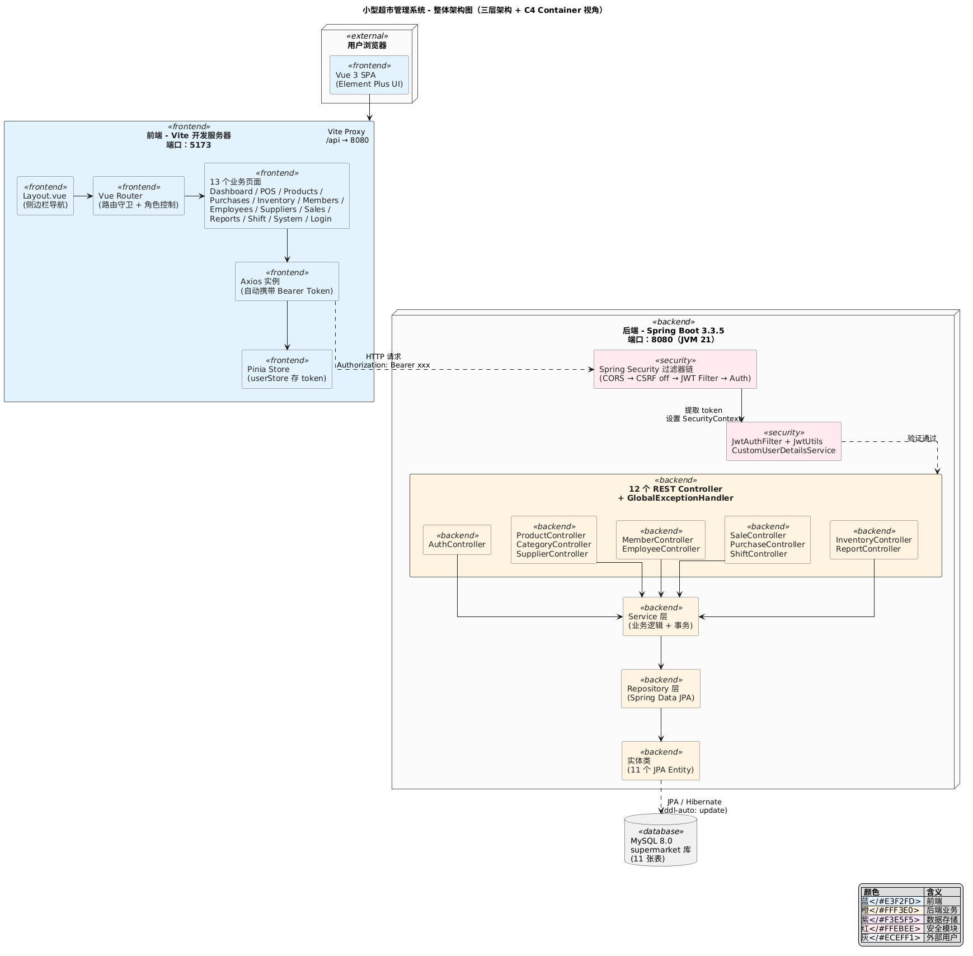
四、系统架构

Slide 7
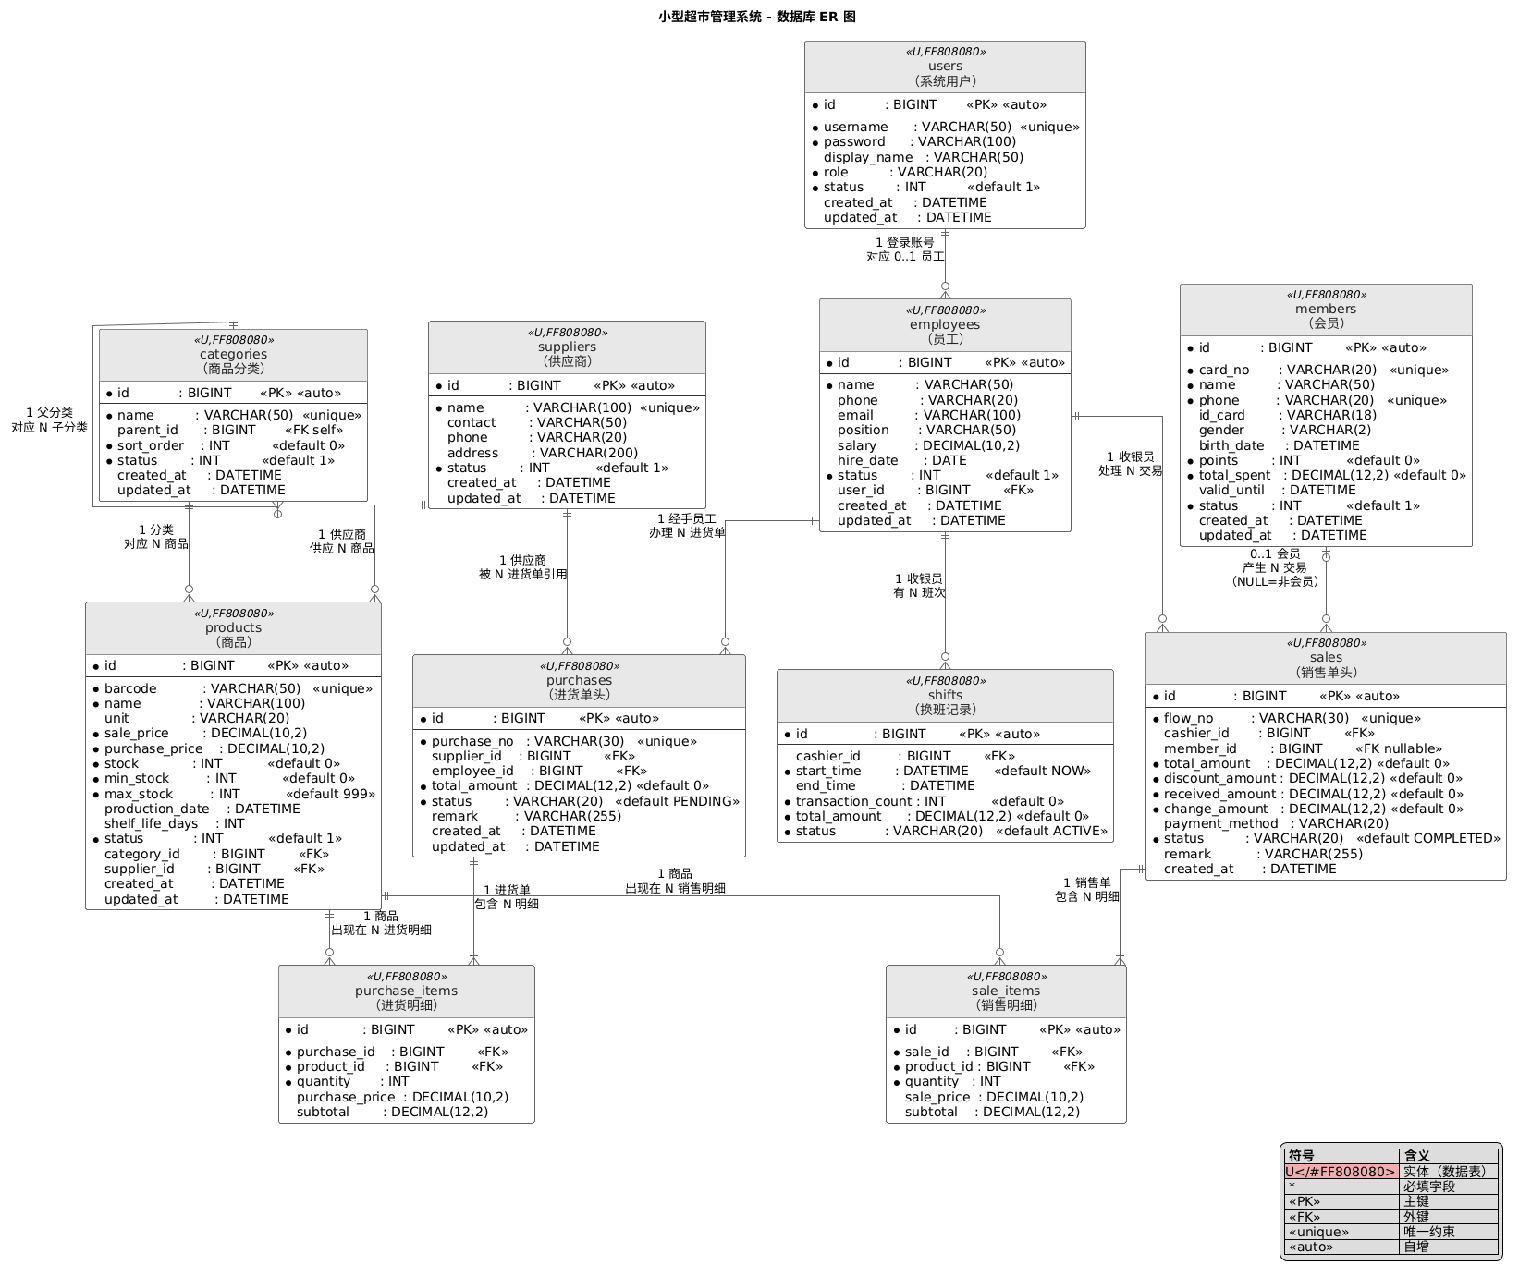
五、数据库设计

Slide 8
数据库设计要点
• 11 张表：users / employees / categories / products / suppliers
• / purchases / purchase_items / members / sales / sale_items / shifts
• 字段类型严格对齐 JPA 实体 @Column 注解
• 关键索引：username / barcode / card_no / phone UNIQUE
• 外键列加普通索引，方便 JOIN
• products.version 乐观锁字段防超卖（@Version）
• C 角交付：schema.sql（15.7KB）+ data.sql（13.8KB）

Slide 9
六、核心功能演示
• POS 收银台（最关键）：
• 扫码 → 商品加入购物车 → 扫会员卡 95 折 → 选支付方式 → 输入实收 → 算找零 → 打印小票
• 后台管理：
• 商品 CRUD、会员注册/续期、进货入库、库存盘点
• 报表分析：
• 销售排行榜、日报/月报、收银员业绩统计

Slide 10
七、API 设计亮点
项 | 实现 | 价值
统一响应 | Result<T> {code, message, data} | 前端只需解析 1 个格式
鉴权 | JWT (HS256) + Bearer Token | 无状态、24h 有效、易扩展
权限 | @PreAuthorize("hasAnyRole(...)") | 3 级 RBAC 精细控制
乐观锁 | Product @Version 字段 | 防超卖，并发重试 3 次
异常 | @RestControllerAdvice + GlobalExceptionHandler | 统一错误码、堆栈不外泄
55 端点 | Postman 集合全覆盖 | 12 Controller × 35 个真实接口

Slide 11
八、测试覆盖
类型 | 工具/方法 | 数量 | C 角交付
接口测试 | Postman Collection v2.1 | 55 端点 × 12 模块 | ✓
功能测试 | Markdown 测试用例表 | 80+ 用例（含 P0/P1/P2/P3） | ✓
自动化 | PasswordResetRunner 工具 | 一键重置密码 | ✓
手动验证 | 人工执行 + 截图 | 销售结账找零 / 库存预警等 | —

Slide 12
九、项目亮点
• 三层架构 + 模块化设计，前端后端完全解耦
• 统一响应格式 + 全局异常处理，前端开发效率高
• 乐观锁防超卖，并发场景下数据一致性强
• C 角完整覆盖：DDL + ER + 数据 + 测试 + 文档 + PPT
• PlantUML 画的 11 张表 PNG，答辩时直接展示
• Postman 集合 55 端点，跨端/前端共用一份 API 契约

Slide 13
十、遇到的难点 + 解决方案
• 角色格式不匹配：
• → 一开始 data.sql 写 ADMIN，Spring Security 期望 ROLE_ADMIN
• → 统一改成带 ROLE_ 前缀
• 数据初始化冲突：
• → DataInitializer 跟 data.sql 二选一
• → 用 count()==0 守卫，data.sql 加载了就跳过
• 前端 API 调用分散：
• → Axios 统一拦截器 + 401 自动跳转登录

Slide 14
十一、未来展望
• 移动端 App（Android / iOS），复用后端 API
• 线上商城模块：把 11 张表扩 2-3 张订单表
• 数据看板：ECharts 接 ReportController 的 4 个端点
• AI 推荐：根据销售记录自动进货建议
• 多门店：users 加 store_id 字段，做数据隔离
• 小票打印：前端接蓝牙打印机 SDK

Slide 15
Q & A
感谢聆听

